Slide 1
Suivi des taux de change multi-devises
Plateforme d'orchestration Airflow • Frankfurter API • Metabase
Projet final — Cours IA
👤 Lucas • Orateur 2 • Orateur 3
Juin 2026

Slide 2
🎤 Orateur 1 — 2 min
Contexte & Objectifs
🎯 Objectif :
Plateforme automatisée d'ingestion et d'analyse
des taux de change multi-devises
📊 API utilisée : Frankfurter (taux ECB quotidiens)
🔄 Pipeline complet :
Extraction → Stockage → Transformation → QC → Analyse
📈 Visualisation : Metabase pour les KPIs métier
⚙️ Stack technique : Airflow 2.10.5 / PostgreSQL 16 / Metabase
Docker Compose • VPS OVH • GitHub
2/10

Slide 3
🎤 Orateur 1 — 1 min
Architecture technique
Frankfurter API
https://api.frankfurter.app
Airflow Scheduler
DAG @hourly
PostgreSQL 16
forex DB
Airflow Webserver
UI • port 8080
Metabase
Dashboards • port 3000
Docker Compose sur VPS OVH (Debian trixie) — 7.6 Go RAM, 74 Go disque
3/10

Slide 4
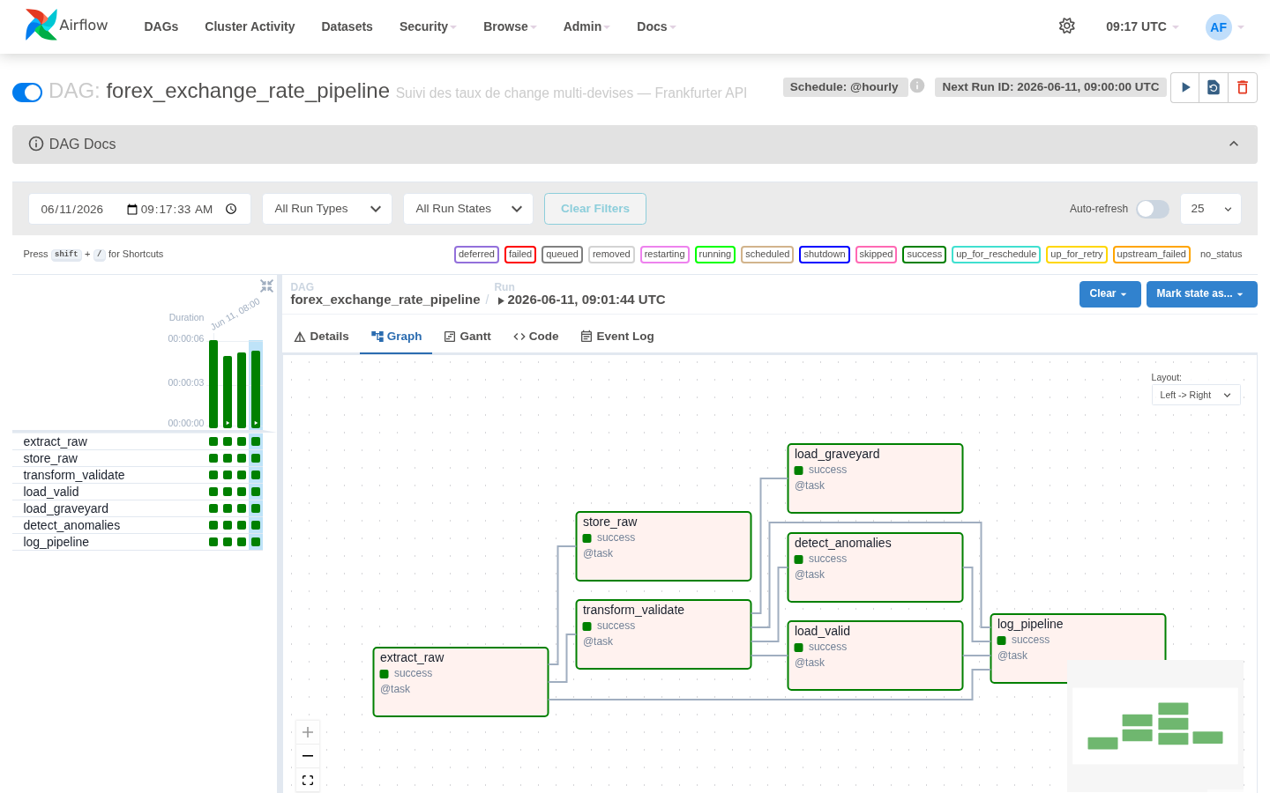
🎤 Orateur 2 — 2 min
Pipeline Airflow (DAG)
forex_exchange_rate_pipeline — 7 tâches (TaskFlow API @dag/@task)
1. extract_raw
API Frankfurter
2. store_raw
JSONB → raw_rates
3. transform_validate
QC 5 dimensions
4. load_valid
UPSERT → exchange_rates
5. load_graveyard
Lignes invalides
6. detect_anomalies
Seuil 2%
7. log_pipeline
Statut complet
⚙️ Config externalisée : forex_currencies, forex_alert_threshold, forex_api_base 🔄 Idempotent : ON CONFLICT DO NOTHING 🛡️ Retries + timeouts : extract_raw (x2), load_valid (x2), log_pipeline (x2)
4/10

Slide 5
🎤 Orateur 2 — 1 min 30
Contrôle qualité des données
✅ Complétude — Vérifie que chaque paire attendue est présente dans la réponse API
✅ Cohérence — Les taux sont des nombres > 0 (sinon → cimetière)
✅ Fraîcheur — La date ne dépasse pas le seuil (Variable forex_freshness_hours)
✅ Unicité — Contrainte UNIQUE (currency_pair, rate_date) + ON CONFLICT
✅ Structure — Vérification de la clé 'rates' et du format JSON
🗑️ Lignes rejetées → data_quality_graveyard (cimetière tracé)
📊 Pipeline log : 1 entrée par exécution (status, reçues, valides, rejetées, insérées)
5/10

Slide 6
🎤 Orateur 2 — 1 min
Détection d'anomalies (Alertes)
🔍 Comparaison entre le taux actuel et le taux précédent en base
📐 Calcul : |taux_n - taux_n-1| / taux_n-1 × 100
⚡ Seuil déclencheur : 2 % (configurable via Variable)
📝 Justification du seuil à 2 % :
• Les paires EUR/USD, EUR/GBP varient de 0,1 % à 1 % / jour
• Un seuil à 2 % capte les mouvements anormaux sans faux positifs
• Exemples : crise, annonce macroéconomique, décision de banque centrale
💾 Écriture dans la table rate_alerts (devise, avant, après, écart)
6/10

Slide 7
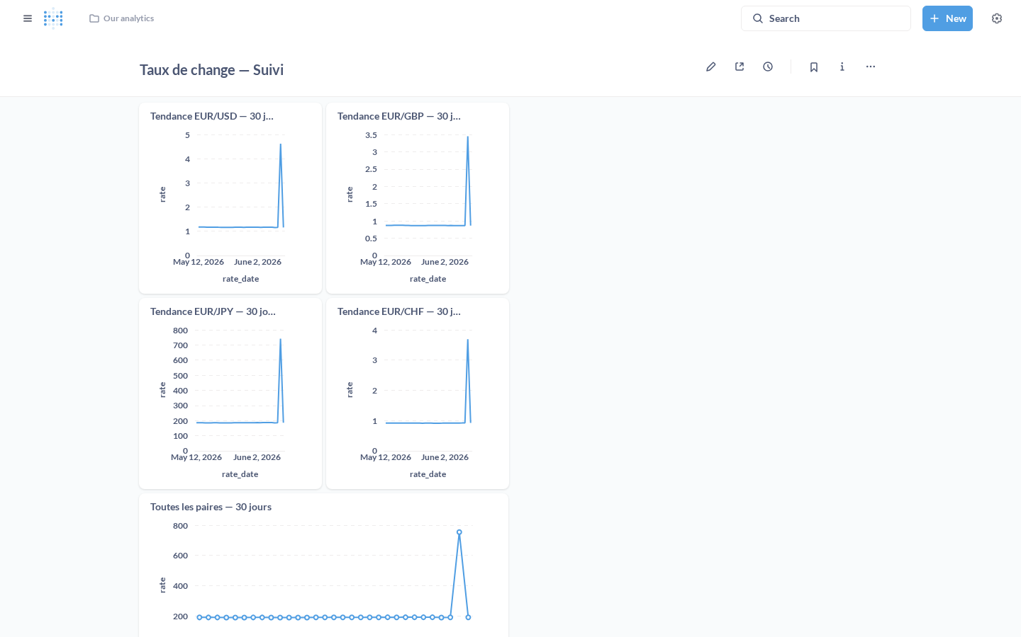
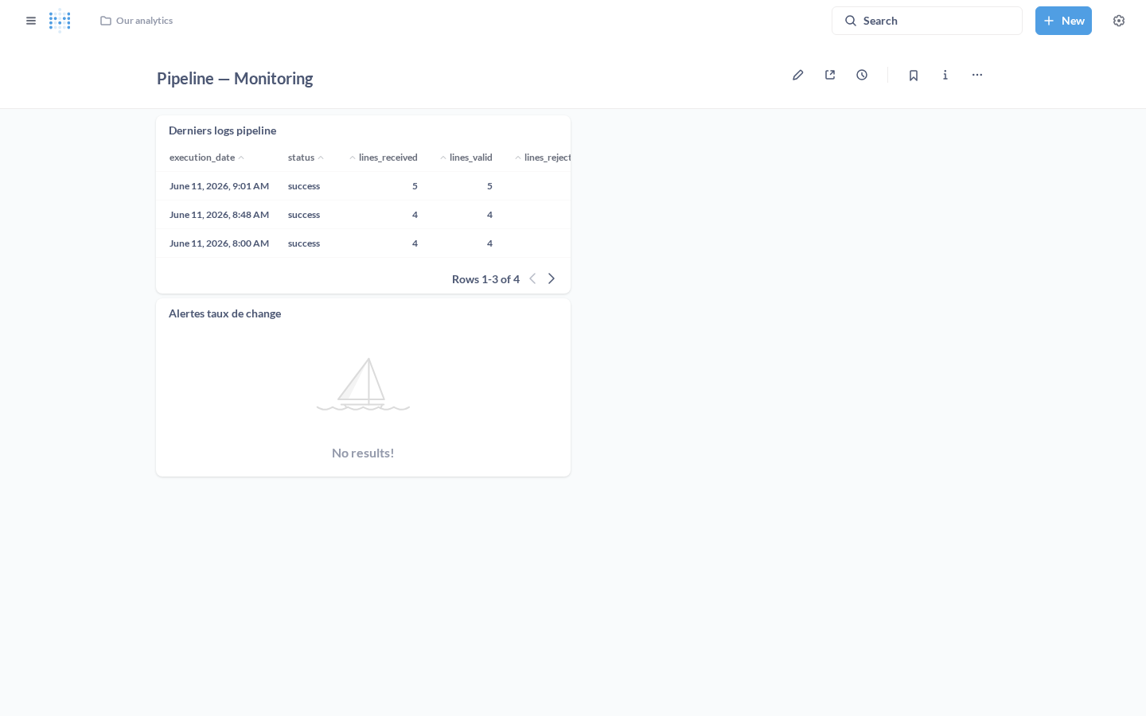
🎤 Orateur 3 — 1 min 30
KPIs & Dashboards Metabase
📈 Dashboard « Taux de change — Suivi »
• Courbes individuelles EUR/USD, EUR/GBP, EUR/JPY, EUR/CHF, EUR/AUD
• Vue superposée pour comparer toutes les paires
• Bar chart des top variations hebdomadaires
📋 Dashboard « Pipeline — Monitoring »
• Tableau des 10 derniers logs d'exécution
• Tableau des alertes de variation déclenchées
🗄️ Vues SQL disponibles :
• v_last_30d_trend : tendance + variation quotidienne
• v_top_weekly_variations : top 20 variations absolues
🎯 Questions libres possibles : requêtes SQL personnalisées
7/10

Slide 8
🎤 Orateur 3 — 1 min
Choix de robustesse
🔄 Retries adaptés par tâche (1 à 2 selon le risque)
⏱️ Timeouts : API (60s), transformations (120s), logs (30s)
🛡️ Chemins nominal ET d'échec :
• API injoignable → retry → fail tracé
• Ligne invalide à l'insertion → cimetière
📦 Idempotence : ON CONFLICT DO NOTHING
🔧 Configuration externalisée : Variables Airflow
(devises, seuils, URL API — sans redéploiement)
📝 Log complet de chaque exécution (pipeline_log)
8/10

Slide 9
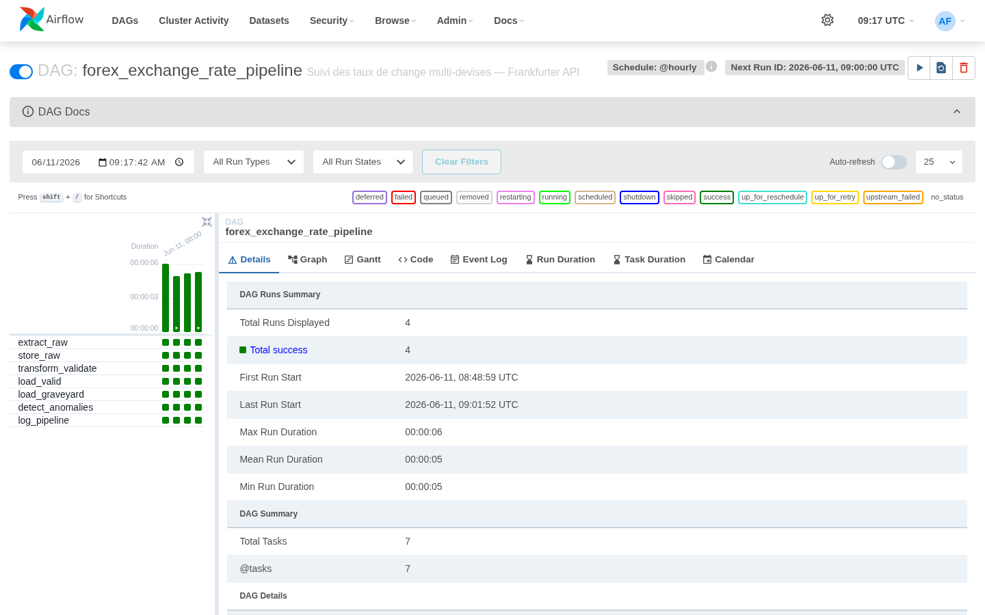
🎤 Équipe — 5 min
Démonstration
1. Airflow UI — Graph View du DAG
Affichage des 7 tâches et de leurs dépendances
2. Exécution du pipeline
Trigger manuel + suivi en temps réel
3. Vérification des données PostgreSQL
Tables : exchange_rates, pipeline_log, rate_alerts
4. Dashboards Metabase
Graphiques d'évolution + monitoring pipeline
9/10

Slide 10
Conclusion
✅ Pipeline complet et fonctionnel
✅ Contrôle qualité automatisé (5 dimensions)
✅ Alertes configurables
✅ KPIs visuels dans Metabase
✅ Déploiement Docker sur VPS OVH
📦 Code source : https://github.com/losangevert/forex-pipeline
🙋 Questions ?
10/10

